Slide 1


Slide 2
Fondi Strutturali Europei- Programma Operativo Nazionale
"Per la scuola, competenze e ambienti per l'apprendimento" 2014-2020.
Avviso pubblico prot. 10862 del 16/09/2016 "Progetti di inclusione sociale e lotta al disagio nonché per garantire l'apertura delle scuole oltre l'orario scolastico soprattutto nelle aree a rischio e in quelle periferiche".
Asse I - Istruzione - Fondo Sociale Europeo (FSE). Obiettivo specifico 10.1.
Riduzione del fallimento formativo precoce e della dispersione scolastica e formativa. Azione 10.1.1 Interventi di sostegno agli studenti caratterizzati da particolari fragilità.
Codice: 10.1.1A-FSEPON-CA-2017-480 " A dimensione studente"

Slide 3
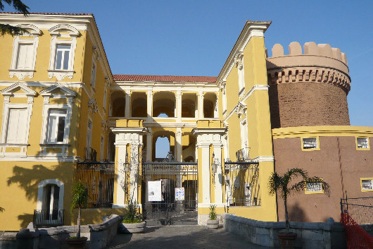
Il castello tra realtà e fantasia.
di Greta Fiorillo 3 AT

Slide 4
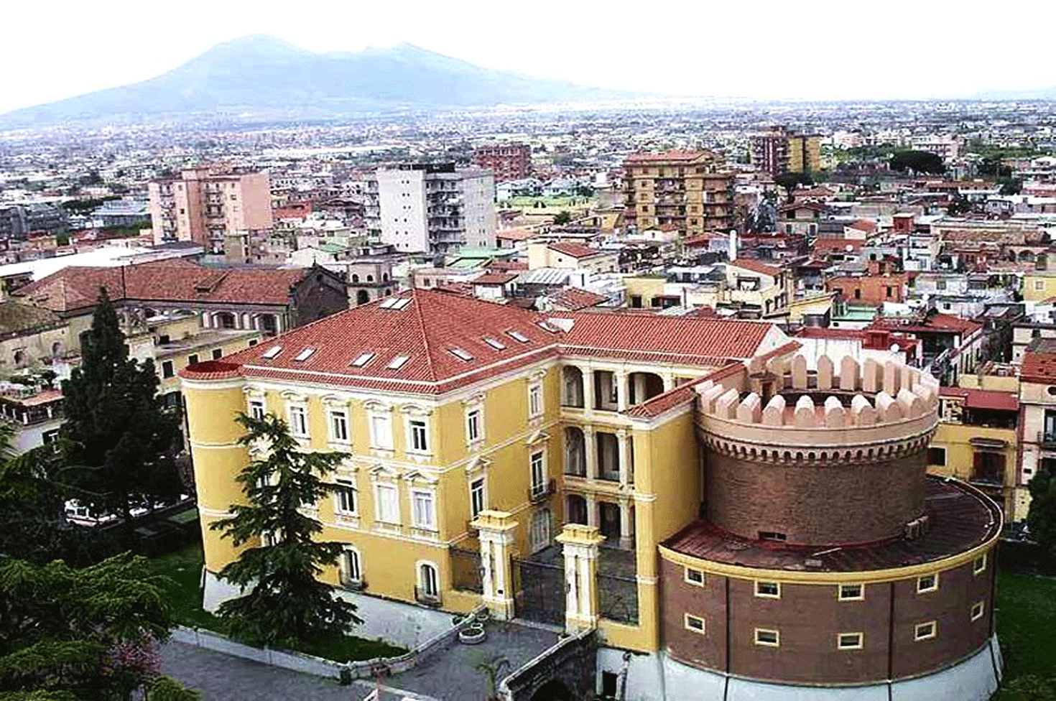
La Torre "OPPIDIUM ANGARIUM" di Angri fu data alle fiamme da Braccio da Montone nel 1421 durante la guerra tra il re Luigi III d'Angiò e il re Alfonso d'Aragona.
Nel XVII per volontà del principe Marcantonio Doria, si ebbe una trasformazione del castello, fu svecchiato ed alleggerito .
Lo splendido palazzo settecentesco dei Doria, fu progettato dall'architetto Francesconi.
La costruzione potrebbe infatti risalire all'epoca romana e ciò si può desumere sia dal vario materiale di piccole dimensioni, e sia dal materiale alluvionale di superficie, nel quale predomina la pietra locale, il tufo duro e dolce, cocci di cotto, la selce e la sarnide.
Nel 1908 l'amministrazione comunale, presieduta dal sindaco Adinolfi, lo acquista dagli eredi dei Doria, adibendolo a Municipio e a carcere mandamentale.

Slide 5
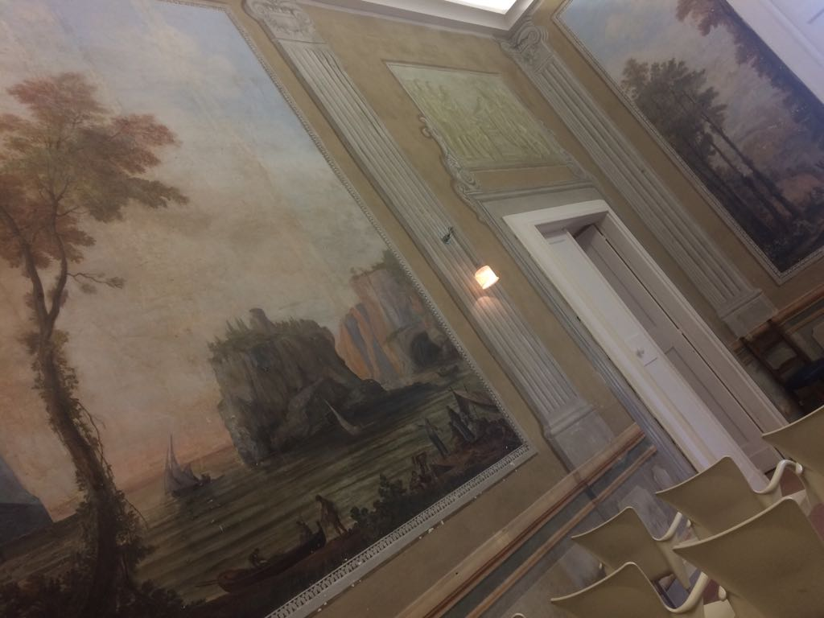
SALA DEGLI AFFRESCHI
Denominata così per la presenza di affreschi su ciascuna parete risalenti al secolo scorso,attualmente è la sala in cui vengono celebrati i matrimoni civili.
Annessa alla sala si trova la terrazza che ospita spesso eventi.

Slide 6
Un’altra storia narra che…

Slide 7
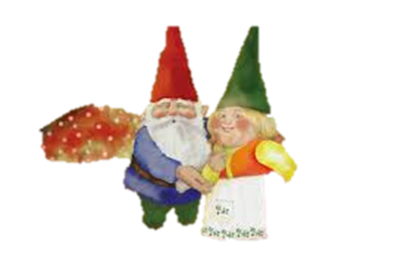
La torre "OPPIDIUM ANGARIUM" ,abitata da sempre dagli gnomi Fiorilli, nella notte della festa dei Fiori, fu attaccata dai Troll che rapirono le due figlie di Re Gnomo Fiorillo I.
Il mattino successivo quando la festa ebbe fine il Re si rese conto che le figlie erano sparite e nella loro stanza trovò un messaggio da parte del Re Troll Frollo il Malefico che lo aspettava alla sua dimora il "REFUGIUM" .
Il Re si recò al Refugium e trattò la liberazione delle figlie.
Il Re Frollo pretese l’unione delle due principesse gnome con i due principi troll altrimenti le avrebbe uccise.
Il Re Fiorillo a malincuore accettò il matrimonio e tornò all’Oppidium.

Slide 8
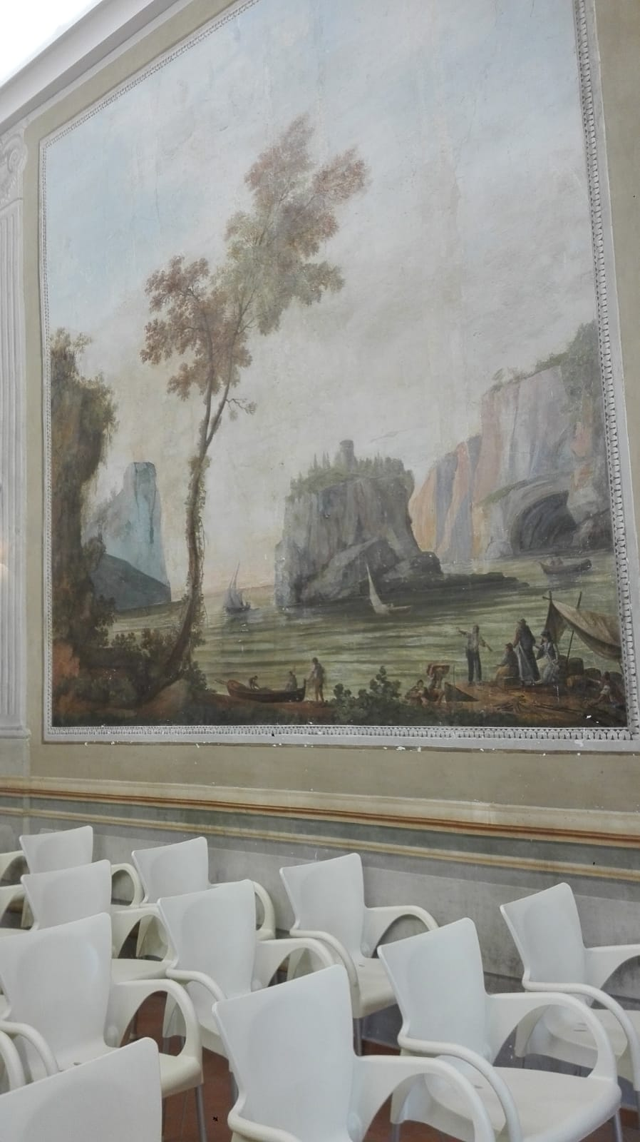
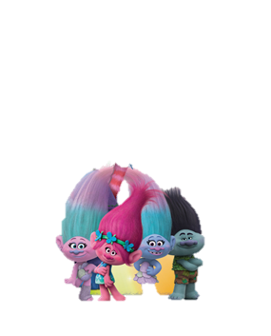


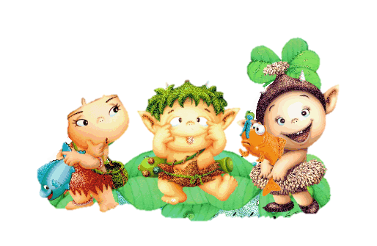
Passarono mesi e arrivò il giorno del matrimonio all’interno della Sala degli Affreschi nell’Oppidium Angarium, chiamata così per la presenza di affreschi su ogni parete.
Finalmente il padre ebbe modo di parlare con le figlie che gli rivelarono di essere innamorate dei principi Troll che durante questi mesi al Refugium le avevano trattate bene.
Il padre allora fu felicissimo per le figlie e questo astio tra Troll e Gnomi terminò .

Slide 9
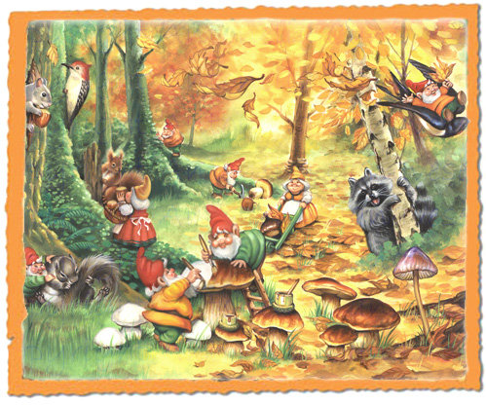
Tocca a te : Continua a sognare …

